Slide 1
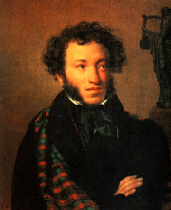
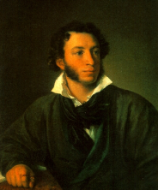
подготовка
к сочинению-описанию
на тему
"А.С.Пушкин на портретах художников
О.Кипренского и В.Тропинина"

Slide 2
Цели урока:
выяснить, как замысел художников, идейное содержание картин определяют выразительные средства;
научиться писать сочинение –сопоставление по картинам.

Slide 3
Портрет как жанр живописи.
Что такое портрет?
Что можно передать с помощью портрета?
Какие средства позволяют создать художественное полотно?
Как называют художника, который пишет портреты?
Чем отличается фотография от портрета художника?

Slide 4
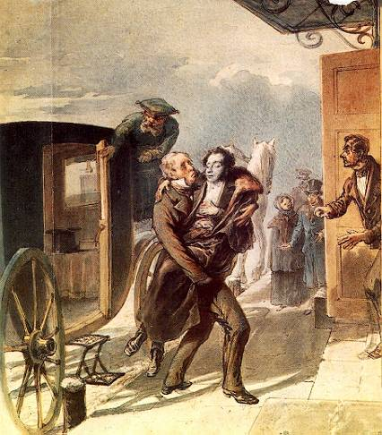
Композиция
В картине – это своеобразное расположение предметов и действующих лиц на плоскости холста.
Главные персонажи выдвигаются на передний план и более освещены по сравнению с второстепенными.
Возвращение Пушкина с дуэли.
П.Ф.Борель. 1885 г.

Slide 5
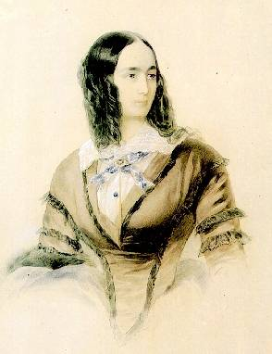
Цвет и освещение
Это важное условие раскрытия образа.
Теплые цвета способствуют созданию радостного настроения.
Холодные тона вызывают у зрителей чувство печали, грусти, тоски.
Н.Н.Пушкина
В.Гау. 1842 г

Slide 6
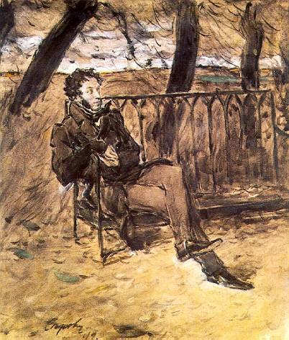
Поза персонажа, обстановка.
Выражение лица
Поворот головы
Жесты
Руки
Одежда
Обстановка, которая окружает персонажа
Пушкин в парке.
В.А.Серов.1899 г.

Slide 7
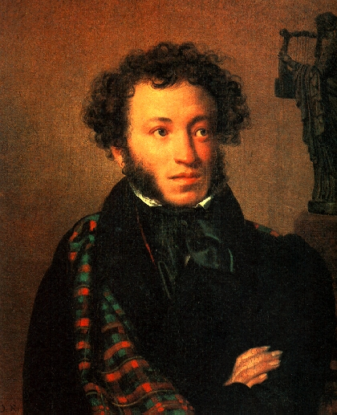


1827 год
Автор портрета - Автор портрета –
О.А.Кипренский В.А.Тропинин

Slide 8
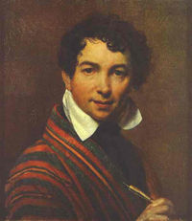
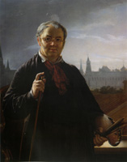
Художник и его творенье
Оре́ст Ада́мович Василий Андреевич
Кипре́нский Тропинин
(1782-1836) (1776-1857)

Slide 9
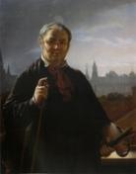
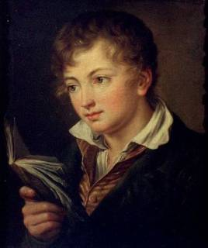
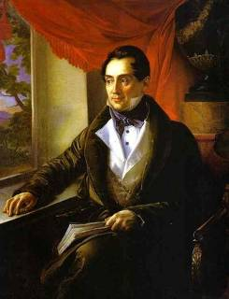
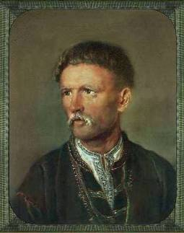

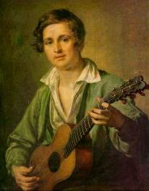
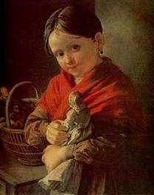
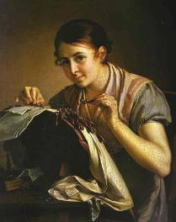
Василий Андреевич Тропинин (1782-1836)
«Гитарист» «Девочка с куклой» «Кружевница»
«Мальчик с книгой» «Портрет П.Н.Зубова» «Устим Кармелюк»

Slide 10
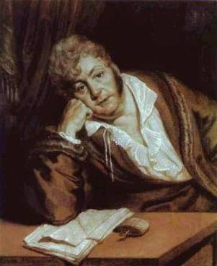
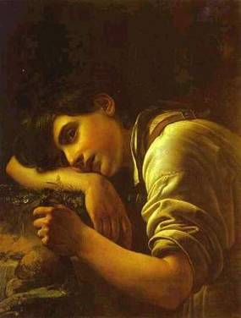

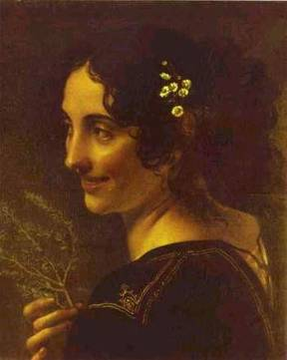
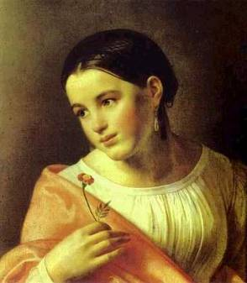
Орест Адамович Кипренский
(1776-1857)
Портрет А.Давыдова
1809 г
Бедная Лиза
1827 г
Цыганка с миртовой веткой
1819 г
Молодой садовник
1817 г
Портрет А.С.Пушкина
1827 г

Slide 11

Описание портрета кисти В.А.Тропинина

Slide 12
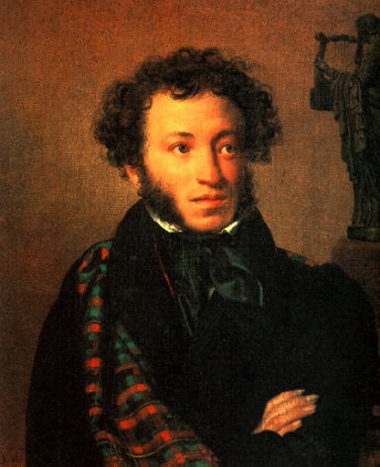
Описание портрета кисти О.А.Кипренского

Slide 13

Что общего между картинами?
Чем картины отличаются друг от друга?

Slide 14
Составление плана сочинения.
В.Тропинин и О.Кипренский – замечательные художники-портретисты пушкинского времени.
Образ А.С.Пушкина на картинах художников.
Отражение идейного замысла художников во внешнем облике
Изображение через внешние черты душевного состояния Пушкина.
Роль композиции, фона и колорита в раскрытии замысла художников.
Какие мысли и чувства возникают у меня при знакомстве с картинами В. Тропинина и О. Кипренского?

Slide 15
Использованы материалы сайтов:
Репродукции портретов О.А.Кипренского, В.А.Тропинина - http://naturmort.taba.ru/image/Russkiy_portret

Slide 16
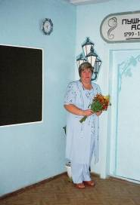
Автор презентации
Холманских Ольга Владимировна, учитель русского языка и литературы высшей категории
МОАУ СОШ №8 г.Кирова

